Slide 1
Laboratorio di Biochimica II
Laurea in Scienze e Tecnologie Biologiche
A.A. 2025-26

Slide 2
I docenti del corso
Prof.ssa P. Cescutti
Prof. M. Mardirossian
Prof.ssa F. Tramer
Tel: | 040558.8755
E-mail: | pcescutti@units.it
Tel: | 040558.8703
E-mail: | mmardirossian@units.it
Tel: | 040558.8748
E-mail: | ftramer@units.it
Tutors: Maddalena Frea
Alice Megna
Gaia Scaramella

Slide 3
Attività del corso
12 lezioni teoriche da 2 ore
12 esperienze di laboratorio della durata di 3 ore ciascuno (1 docente + 1 tutor)
Indispensabile iscrizione al Corso tramite Moodle
Indispensabile iscrizione ad un turno di laboratorio su Moodle. Il turno scelto vale per tutta la durata del corso
Il «Lab Biologia aula A» si trova in Ed. C1 seminterrato
Il materiale didattico sarà disponibile sulla piattaforma Moodle

Slide 4
Programma della parte teorica
Norme di comportamento in un laboratorio di chimica/biochimica.
Precisione, accuratezza, portata, sensibilità. Cifre significative.
Concentrazione, formule pratiche per preparare soluzioni.
Teoria delle titolazioni, indicatori.
Elettrodi e titolazioni potenziometriche del pH. Curve di titolazione.
Soluzioni tampone.
Proteine native e denaturate.
Metodiche per purificare molecole: frazionamento, estrazione, monitoraggio della purificazione, resa. Centrifugazione e sue applicazioni.
Separazione di molecole mediante cromatografia.
Separazione di molecole mediante elettroforesi.
Tecniche immunologiche: principi e pratica del Western blot.
Tecniche spettroscopiche I: UV/visibile, legge di Lambert-Beer. Metodi di determinazione della concentrazione delle proteine.
Tecniche spettroscopiche II: fluorescenza, chemiluminescenza e bioluminescenza. Misura della cinetica enzimatica, inibizione enzimatica.

Slide 5
Le esperienze in laboratorio
Preparazione di soluzioni
Titolazioni acido-base in presenza di indicatori o con pH-metro
Preparazione di soluzioni tampone
Denaturazione di proteine
Tecniche di omogenizzazione di tessuti e separazione mediante centrifugazione
Utilizzo dello spettrofotometro: misurazione dello spettro di un estratto proteico e determinazione della concentrazione proteica.
Misurazione della fluorescenza e sua perturbazione.
Separazione di una miscela molecolare mediante cromatografia a esclusione molecolare
Verifica sperimentale della legge di Michaelis-Menten.
Separazione di una proteina da un lisato cellulare mediante cromatografia di affinità
11+12) Separazione elettroforetica di proteine tramite SDS-PAGE, colorazione e blotting del gel.

Slide 6
ISCRIVERSI AL CORSO
Entrare in MOODLE2
Iscriversi al corso 025SV-2 - LABORATORIO DI BIOCHIMICA 25
https://moodle2.units.it/course/view.php?id=15596
Pw di accesso: LabBiol25
Indicare un indirizzo email che si utilizza correntemente (MEGLIO quello istituzionale)

Slide 7
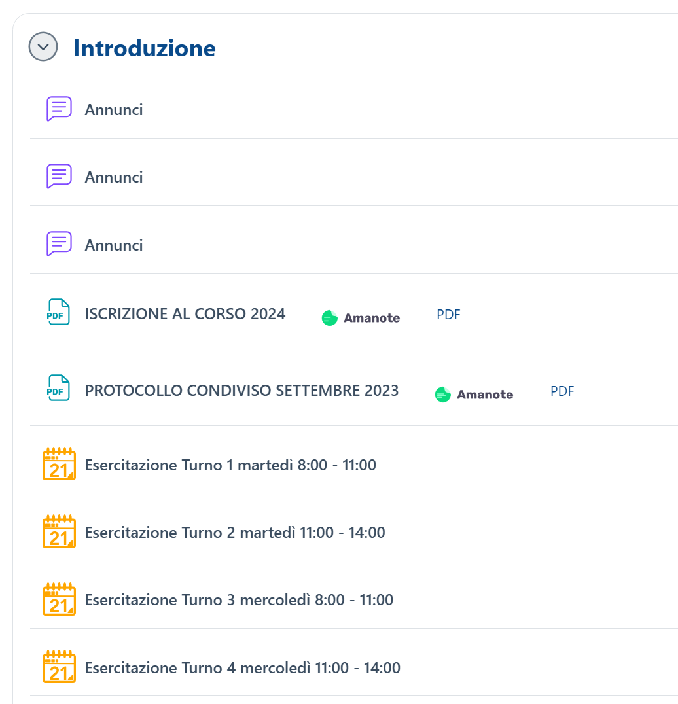
https://moodle2.units.it/course/view.php?id=15596
ISCRIVERSI AD UN TURNO DI LABORATORIO
L’ISCRIZIONE VALE PER TUTTA LA DURATA DEL CORSO

Slide 8
L’esame
Durante il Corso:
compilazione di una relazione scritta per ogni esercitazione riguardante la teoria e le attività di laboratorio svolte (max 0,25 punti/relazione). Punteggio massimo totale acquisibile 3/30.
Esame finale:
Test scritto: 32 quesiti (scelta multipla e risposta aperta) sugli argomenti teorici trattati a lezione e sulle esperienze svolte in laboratorio. Per superare il test scritto è necessario rispondere esattamente ad almeno il 50% delle domande. Ad ogni quesito verrà assegnato il punteggio di 3 se la risposta è corretta, 0 se manca la risposta, -1 (meno 1) se la risposta è sbagliata. Il massimo punteggio acquisibile con il test scritto è di 33/30 (che corrisponde a 30 e lode).
Relazione scritta (compilata solo da chi ha partecipato al laboratorio) valutata max 0,25/30. Max acquisibile con le relazioni: 3/30. Il punteggio delle relazioni verrà sommato al punteggio acquisito col test scritto e costituirà il voto finale.

Slide 9
La relazione sulla esercitazione
Elaborato da preparare dopo ogni esperienza (times new roman 12, max 1/2 pagine, a seconda delle indiczioni del docente) e caricare nei contenitori in Moodle (scadenza temporale!!!!).
NB! Nome del file pdf: COGNOME_NOME_ESP#
1) SCOPO DELL’ESPERIENZA
2) PRINCIPI SU CUI L’ESPERIENZA SI BASA
Brevi cenni teorici sui princìpi cardine dei protocolli sperimentali attuati
3) RISULTATI
indicare i dati ottenuti (grezzi ed elaborati) in tabelle e/o grafici, con attenzione agli assi e alle unità di misura. Esplicitare le formule matematiche utilizzate e riportare almeno un esempio di calcolo rappresentativo delle operazioni svolte
4) DISCUSSIONE
Qual è il significato del lavoro svolto? i valori sono attendibili? il risultato è credibile? Perché? I risultati sono in linea con quelli dei colleghi? Ipotesi per spiegare un possibile disallineamento? Ci sono stati errori? Quali?

Slide 10
Per essere pronti a iniziare
Materiale necessario:
Un camice da laboratorio (laboratorio chimico/biologico)
Dispositivi di Protezione Individuali forniti in Lab
Mascherine di ricambio se ci saranno indicazioni in tal senso
Azioni necessarie:
Caricare l’attestato dei Corsi sulla sicurezza qui:
https://moodle2.units.it/mod/assign/view.php?id=406805
Iscriversi una sola volta ad un turno di laboratorio (Esperienza turno 1,2,3,4) sulla piattaforma Moodle (turno compatibile con la frequenza ad altri Corsi di Insegnamento). Studenti divisi in 4 gruppi fissi da circa 24 studenti per turno. Per eventuali cambi di turno organizzarsi con i colleghi per uno scambio.

Slide 11
Dove trovo informazioni sul corso?
Sito del CdS
https://www.biologia.units.it/corsi/1/Laurea-in-Scienze-e-Tecnologie-Biologiche
Essetre
Come comunico con i docenti via mail?
SOLO SE LE INFORMAZIONI RICHIESTE NON SI TROVANO NEI DUE SITI INDICATI SOPRA
Utulizzare la mail istituzionale e usare la seguente formula nell'oggetto della mail: «STB - COGNOME NOME - motivazione della mail»

